Slide 1
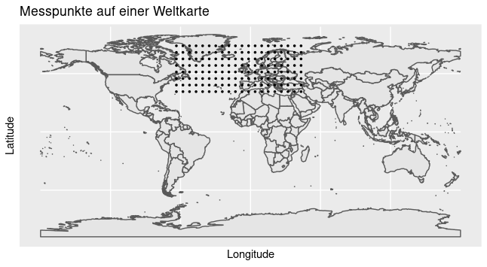
Statistisches
Praktikum
Katja Gutmair, Stella Akouete, Noah Hurmer und Anne Gritto
Zwischenpräsentation am 21.12.2020
<number>

Slide 2
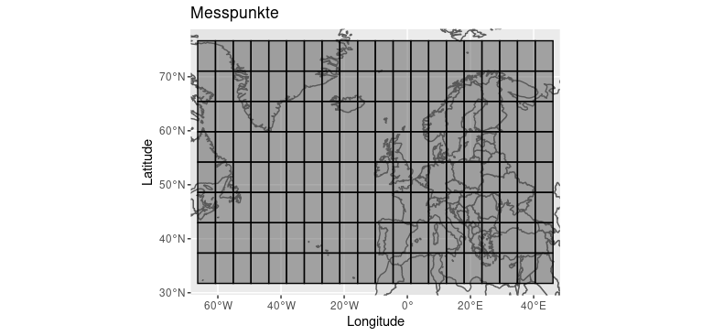
Statistisches
Praktikum
Katja Gutmair, Stella Akouete, Noah Hurmer und Anne Gritto
Zwischenpräsentation am 21.12.2020
<number>

Slide 3
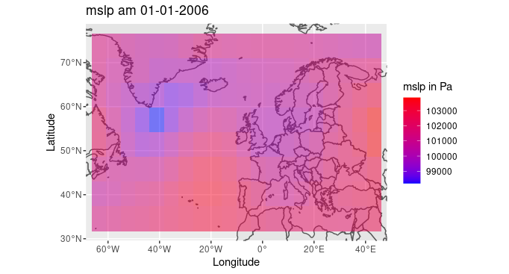
Statistisches
Praktikum
Katja Gutmair, Stella Akouete, Noah Hurmer und Anne Gritto
Zwischenpräsentation am 21.12.2020
<number>

Slide 4
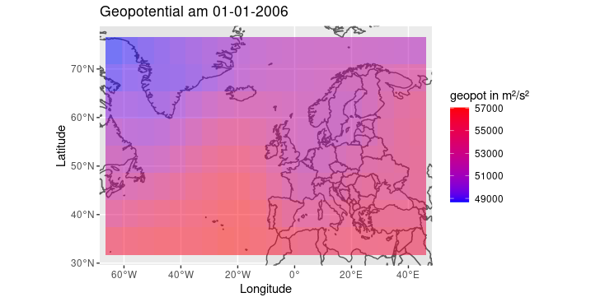
Statistisches
Praktikum
Katja Gutmair, Stella Akouete, Noah Hurmer und Anne Gritto
Zwischenpräsentation am 21.12.2020
<number>

Slide 5
Statistisches
Praktikum
Katja Gutmair, Stella Akouete, Noah Hurmer und Anne Gritto
Probleme und Ansätze III
Anzahl Dimensionen
Principle Component Analsis
Aus Eigenvektoren der Kovarianzmatrix
Erklären der meisten Varianz mit weniger Dimensionen
Hier 85% mit 10 Dimensionen
→
Zwischenpräsentation am 21.12.2020
<number>

Slide 6
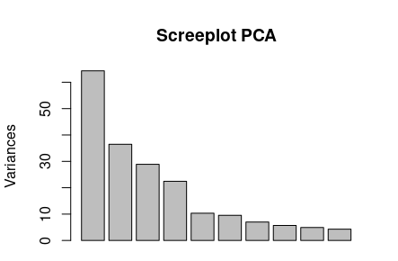
Statistisches
Praktikum
Katja Gutmair, Stella Akouete, Noah Hurmer und Anne Gritto
Zwischenpräsentation am 21.12.2020
<number>

Slide 7
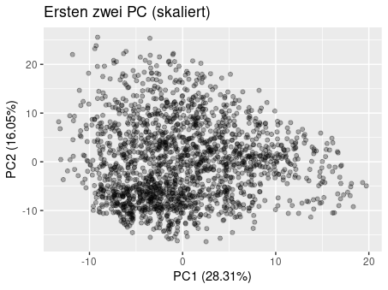
Statistisches
Praktikum
Katja Gutmair, Stella Akouete, Noah Hurmer und Anne Gritto
Zwischenpräsentation am 21.12.2020
<number>

Slide 8
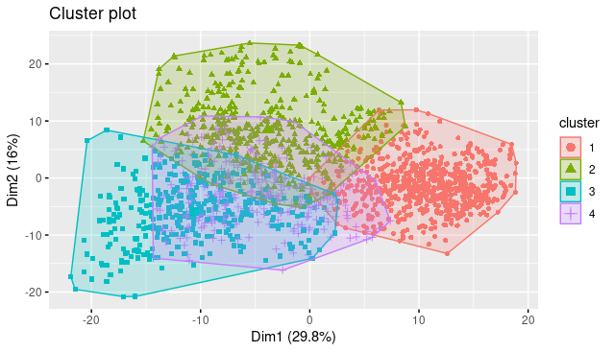
Statistisches
Praktikum
Katja Gutmair, Stella Akouete, Noah Hurmer und Anne Gritto
Zwischenpräsentation am 21.12.2020
<number>

Slide 9
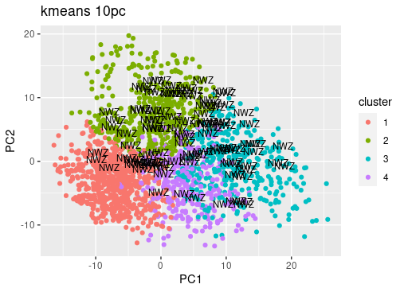
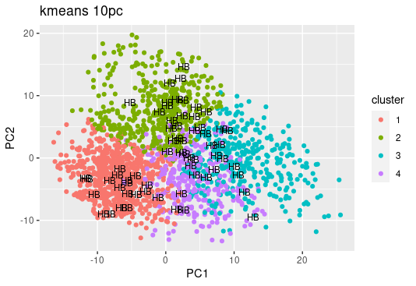
Statistisches
Praktikum
Katja Gutmair, Stella Akouete, Noah Hurmer und Anne Gritto
Zwischenpräsentation am 21.12.2020
<number>

Slide 10
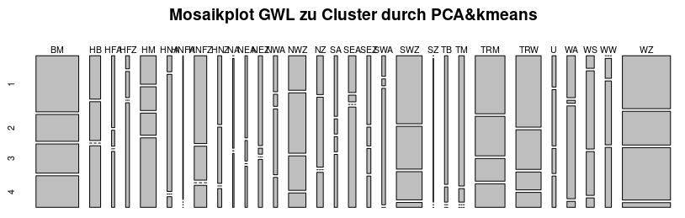
Statistisches
Praktikum
Katja Gutmair, Stella Akouete, Noah Hurmer und Anne Gritto
Zwischenpräsentation am 21.12.2020
<number>

Slide 11
Statistisches
Praktikum
Katja Gutmair, Stella Akouete, Noah Hurmer und Anne Gritto
Clustern pro Tag
Tagesmesswerte besser in “Gebiete” unterteilen
Örtliche Komponente besser einbringen
Typische Merkmale der GWLs extrapolieren
Tage filtern durch Spatial Clustering
→
Zwischenpräsentation am 21.12.2020
<number>

Slide 12
Statistisches
Praktikum
Katja Gutmair, Stella Akouete, Noah Hurmer und Anne Gritto
DBSCAN
Dichtebasierte räumliche Clusteranalyse mit Rauschen
Zwischenpräsentation am 21.12.2020
<number>

Slide 13
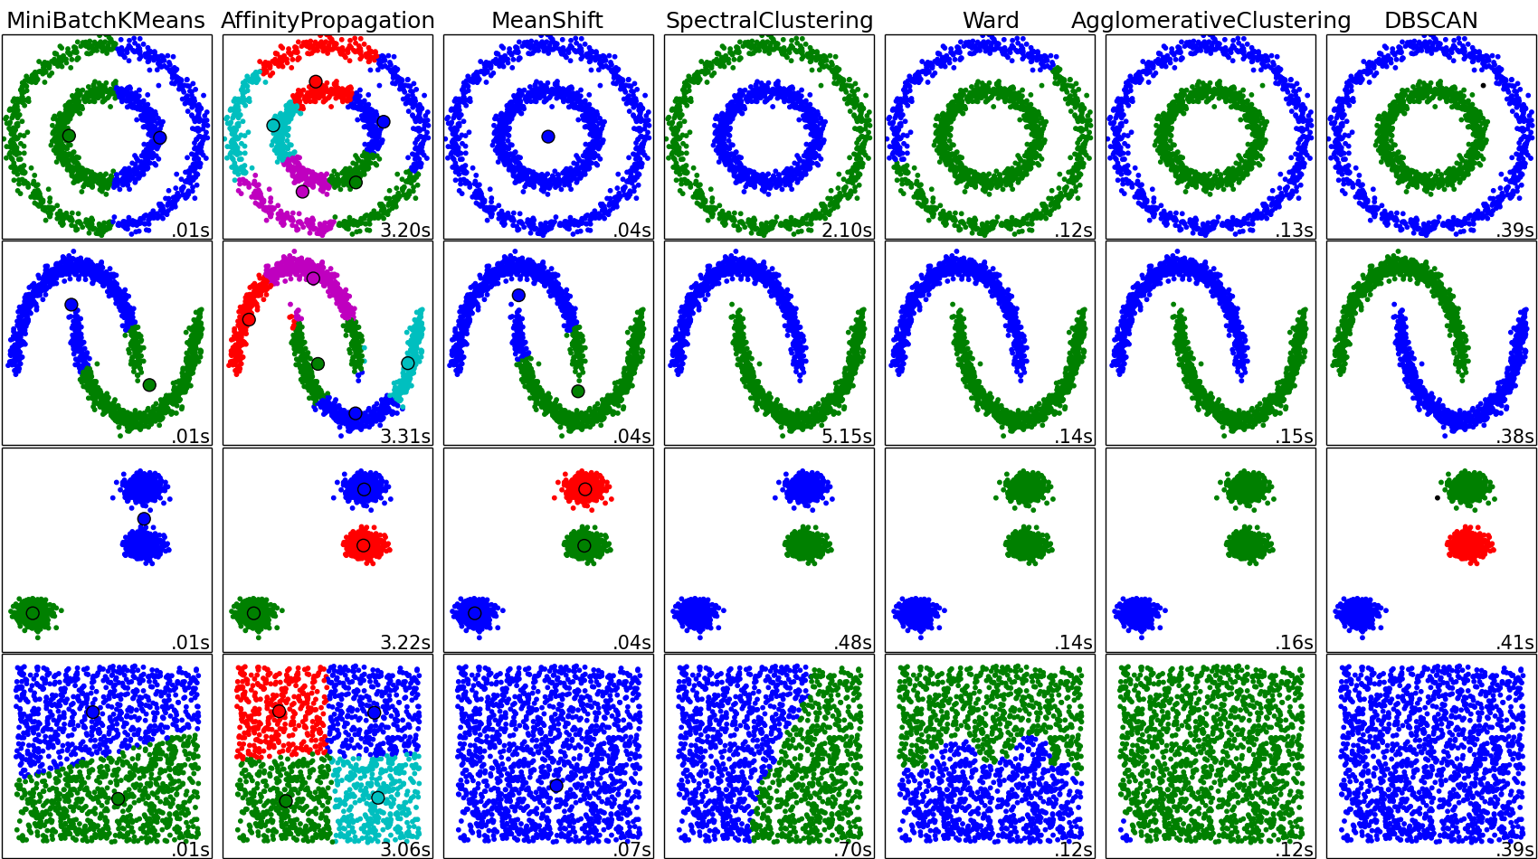
Statistisches
Praktikum
Katja Gutmair, Stella Akouete, Noah Hurmer und Anne Gritto
https://scikit-learn.org/0.15/auto_examples/cluster/plot_cluster_comparison.html, 20.12.2020 01:30
Zwischenpräsentation am 21.12.2020
<number>

Slide 14
Statistisches
Praktikum
Katja Gutmair, Stella Akouete, Noah Hurmer und Anne Gritto
DBSCAN
Dichtebasierte räumliche Clusteranalyse mit Rauschen
Zusammenhängende Gebiete ähnlicher Messwerte
z.B. „Hoch“- und „Tiefdruckgebiet“
Diskrete Clusterzugehörigkeit statt stetigen Messwerten
Zwischenpräsentation am 21.12.2020
<number>

Slide 15
Statistisches
Praktikum
Katja Gutmair, Stella Akouete, Noah Hurmer und Anne Gritto
Clustern pro Tag
Folgendes als Besipiel anhand von 12.12.2006
Zwischenpräsentation am 21.12.2020
<number>

Slide 16
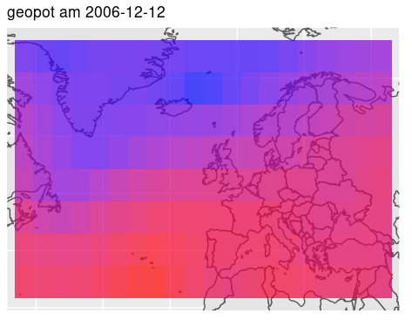
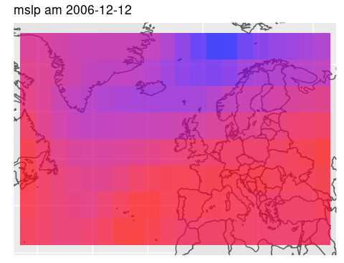
Statistisches
Praktikum
Katja Gutmair, Stella Akouete, Noah Hurmer und Anne Gritto
Zwischenpräsentation am 21.12.2020
<number>

Slide 17
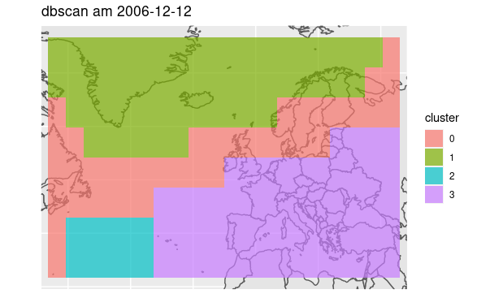
Statistisches
Praktikum
Katja Gutmair, Stella Akouete, Noah Hurmer und Anne Gritto
Zwischenpräsentation am 21.12.2020
<number>

Slide 18
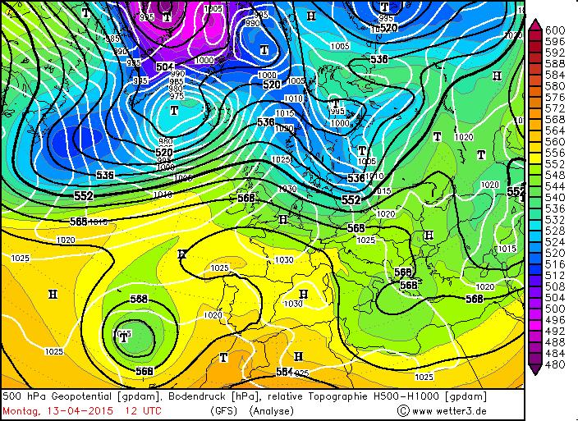
Statistisches
Praktikum
Katja Gutmair, Stella Akouete, Noah Hurmer und Anne Gritto
GWL ist WA (Westeuropa antizyklonal)
http://www.schulbiologiezentrum.info/Wetter%20Materialien/Gro%DFwetterlagen%20Material.pdf - 20.12.2020 2:20Uhr
Zwischenpräsentation am 21.12.2020
<number>

Slide 19
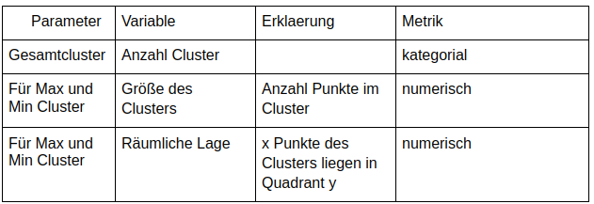
Statistisches
Praktikum
Katja Gutmair, Stella Akouete, Noah Hurmer und Anne Gritto
Clustern pro Tag
Variablen extrahieren
Definieren eines „max“ und eines „min“ Gebietes
Zwischenpräsentation am 21.12.2020
<number>

